Slide 1
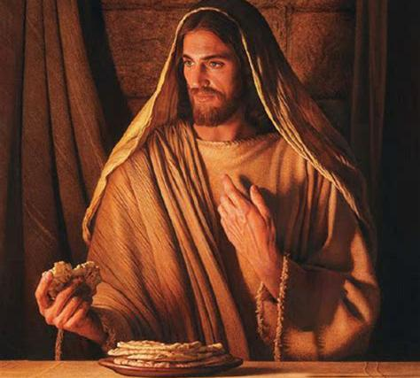
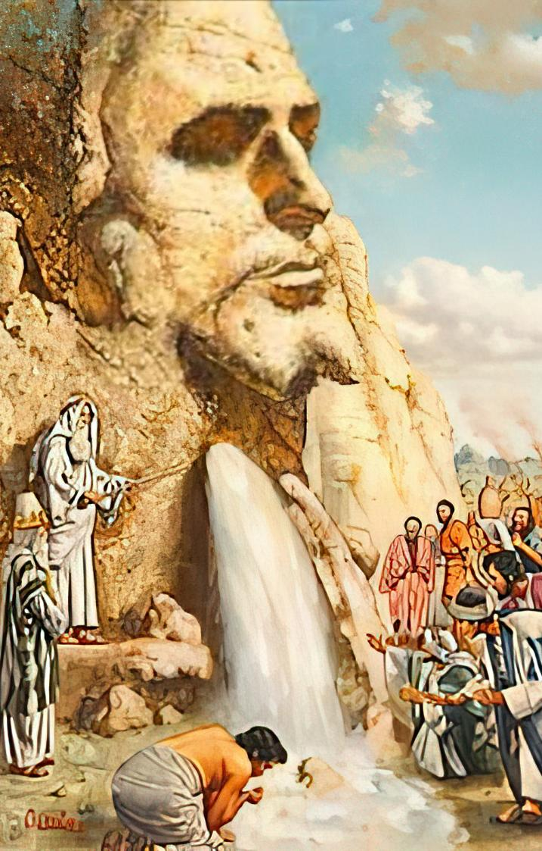
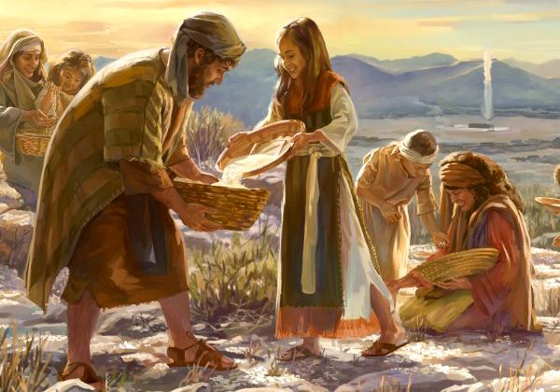
DZĪVĪBAS MAIZE UN ŪDENS
7.tēma 16.augstā, 2025

Slide 2
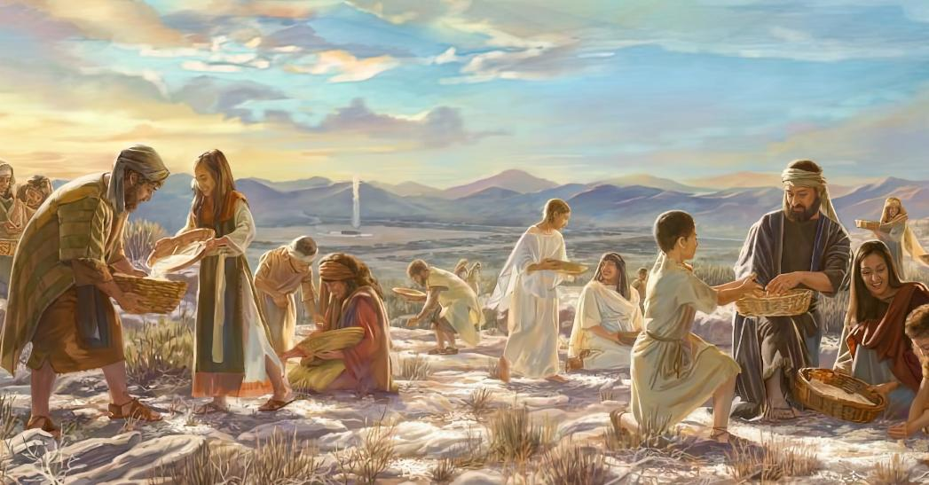

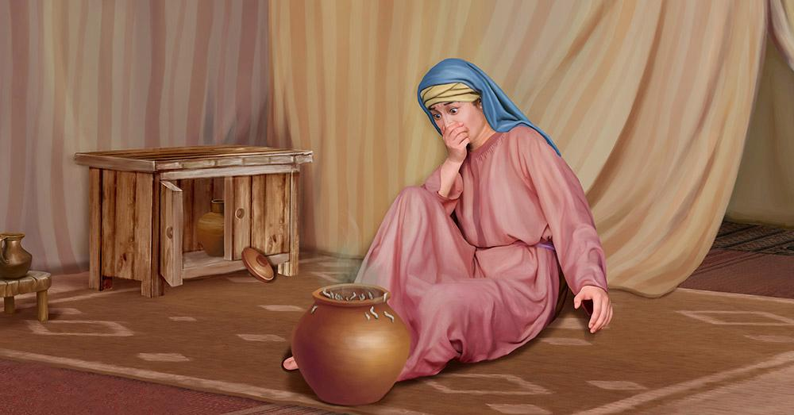
“Tad Tas Kungs sacīja uz Mozu: "Cik ilgi jūs liegsities turēt Manus baušļus un Manus likumus? Redziet, Tas Kungs jums ir devis sabatu, tādēļ Viņš jums sestajā dienā maizi piešķīris divi dienām; palieciet ikviens savā vietā, un lai neviens septītajā dienā neatstāj savu vietu." Tā ļaudis dusēja septītajā dienā.”
2. Mozus 16:28–30

Slide 3

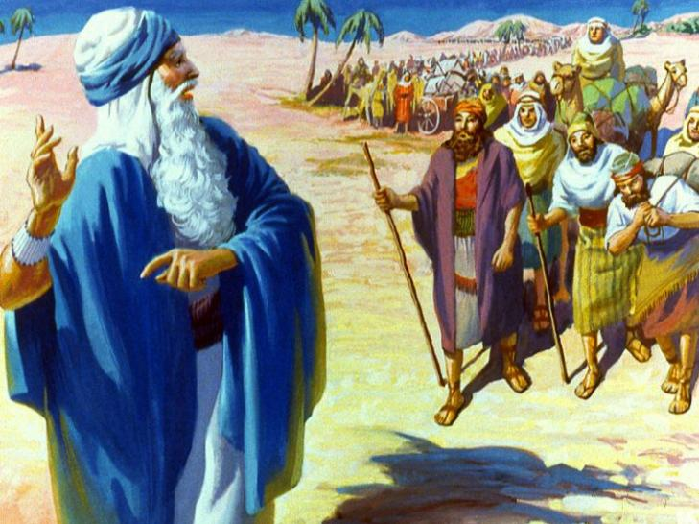
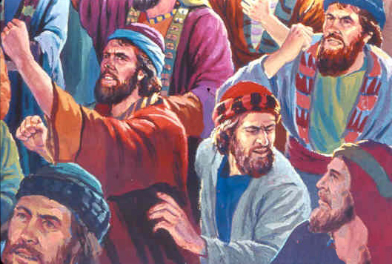
Beidzot viņi bija šķērsojuši Ēģiptes robežu. Viņi tagad noteikti bija ceļā uz Kanaānu, zemi, kur plūst piens un medus.
Trīs dienas viss šķita ideāli. Taču viņu līdzi paņemtie krājumi bija izsīkuši - kā pabarot divus miljonus cilvēku tuksnesī?
Pēc pirmajām problēmām ļaudis sāka kurnēt un sūdzēties - viņi labprātāk būtu miruši Ēģiptē! Acīmredzot viņu ticībai vajadzēja augt un stiprināties. Dievs bija ar viņiem, apgādāja viņus ar ūdeni un maizi, pasargāja no ienaidniekiem un palīdzēja viņiem organizēties.
Tīrs ūdens (2. Mozus 15:22-27)
Maize no debesīm (2. Mozus 16:1-36)
Horeba kalns (2. Mozus 17:1-7)
Paceltās rokas (2. Mozus 17:8-16)
Labs padoms (2. Mozus 18:1-27)
Dzīvības maize un ūdens: Jēzus

Slide 4

"Dažādie ebreju pārbaudījumi bija kā skola, saga­tavojot tos apsolītajai mājvietai Kānaānā. Dievs vēlas, lai Viņa ļaudis šodien ar pazemīgu sirdi un uzņēmīgu garu censtos izprast tos piedzī­vojumus, caur kuriem gāja senais Israēls, un tādā veidā saņemtu norādījumus sagatavošanās darbam mūžīgās Kānaānas sasnieg­šanai."
E. G. V. (Sentēvi un pravieši, 265. lpp.293 LV)

Slide 5


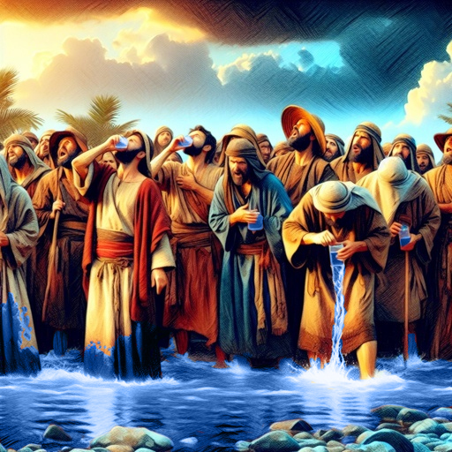
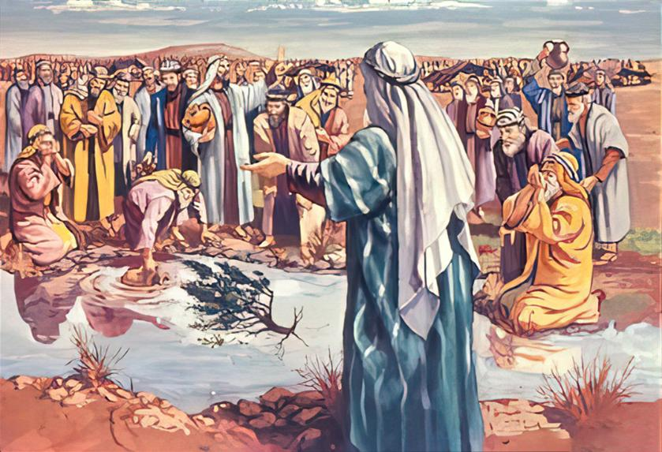
TĪRS ŪDENS
“Tad viņi nonāca Mārā, bet nevarēja Māras ūdeni dzert tā rūgtuma dēļ; tāpēc tās vietas vārdu sauc: Māra” (2.Mozus 15:23)
Ja Dievs ir ar mums, kā gan ar mums var notikt kas slikts? Šķiet, tāda bija Izraēla tautas filozofija pēc Sarkanās jūras šķērsošanas.
Kad viņi atrada ūdeni nederīgu dzeršanai, viņi sūdzējās: "Ko mēs dzersim?" (2.Moz.15:24). Dievs varēja padarīt ūdeni drošu, pirms viņi bija ieradušies, bet Viņš gaidīja īsto brīdi.
Turklāt Viņš lūdza Mozu iesaistīties Viņa brīnuma veikšanā. Kungs viņam deva norādījumu iemest koku, lai attīrītu ūdeņus (2.Moz.15:25).
Dievs vēlas, ka mēs apzinātos Viņa klātbūtni, gaidītu Viņa pavēles un sadarbotos ar Viņu.
Ja Israēla pildīja dievišķās prasības un ievēroja Dieva dotos likumus, un viņi varēja būt droši, ka tiks pasargāti no ļaunuma (2.Moz.15:26).

Slide 6


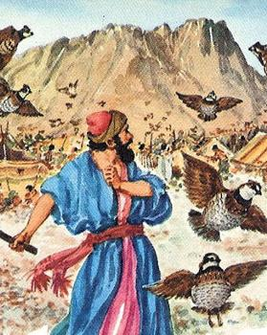
MAIZE NO DEBESĪM
“Kad Israēla bērni to ieraudzīja, tie sacīja cits citam: "Man hu - kas tas ir?" Jo tie nezināja, kas tas bija. Un Mozus viņiem sacīja: "Šī ir tā maize, ko Tas Kungs jums ir devis par barību.” (2.Mozus 16:15)
Ēstkāre pēc gaļas izraisīja Israēlā kurnēšanu pret Mozu un Āronu (2.Moz.16:2-3). Būtībā viņu kurnēšana bija vērsta pret Dievu (2.Moz.16:8). Kāda bija viņu problēma?
Šī maize no debesīm bija patiesi brīnums:
Saullēktā tā izkusa (2.Moz.16:21)
5 dienas maize bija vienā daudzumā (2.Moz.16:16)
6.dienā divas reizes vairāk (2.Moz.16:22)
Sabatā nesabojājās (2.Moz.16:26)
Ikdienā atlicinātais līdz rītam, sabojajās 2.Moz.16:20)
No piektdienas līdz sabatam tā nesabojājās (2.Moz.16:23-24)
Viņi aizmirsa pagātni
Viņi koncentrējās uz pašreizējām grūtībām
Pazaudēja no redzesloka apsolīto nākotni
Pēc tam, kad Dievs viņiem uzsūtīja ēst paipalas, Dievs tos apgādāja ar maizi, lai pabarotu viņus katru dienu... 40 gadus! (2.Moz.16:35).

Slide 7


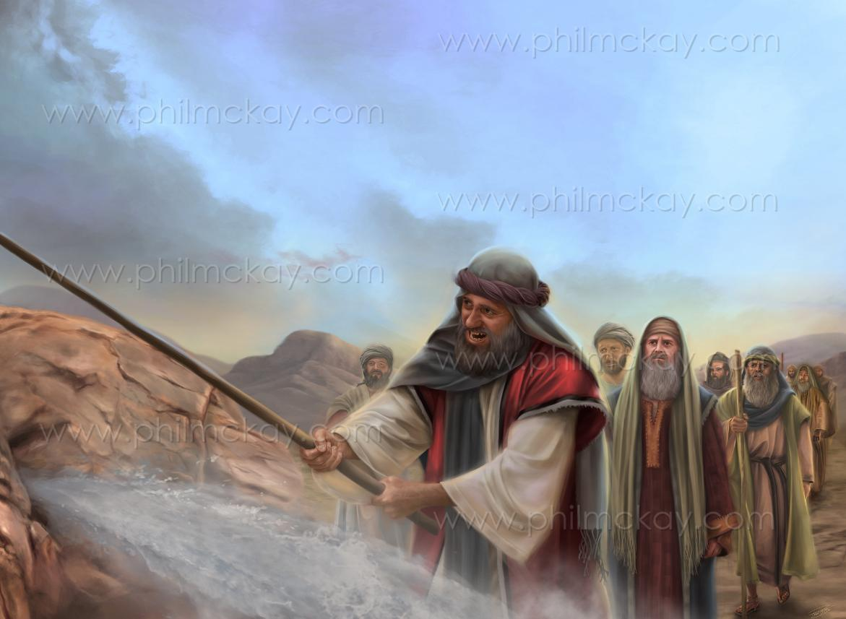
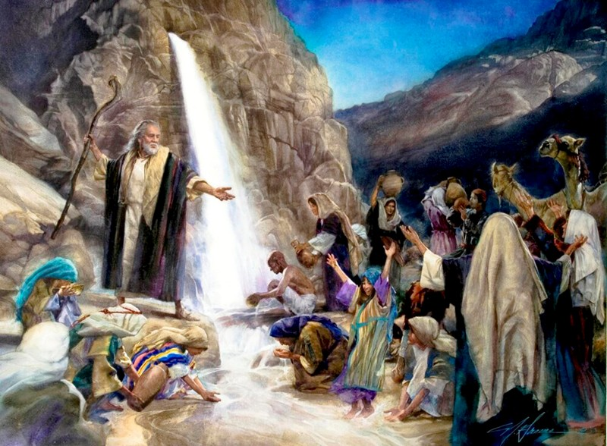
HOREBA KALNS
“Redzi, Es tur stāvēšu tavā priekšā uz klints pie Horeba, un tu sit to klinti, tad no tās iztecēs ūdens, ļaudīm ko dzert." Un Mozus tā darīja Israēla vecaju acu priekšā.” (2 Mozus 17:6)
"Vai Tas Kungs ir mūsu vidū, vai nav?" (2.Moz.17:7) Vai Dievs katru dienu nesūtīja viņiem maizi no debesīm? Vai viņi Viņu neredzēja mākonī?
Israēla neticība ir pārsteidzoša. Bet, uzmanieties, Pāvils brīdina mūs, lai mēs neiekristu tādā pašā neticības piemērā (Ebr.3:12).
Neskatoties uz viņu neticību, Jēzus pats pāršķēla klinti un turpināja tos apgādāt ar ūdeni visā viņu ceļojuma laikā. Jēzus ir "garīgā klints, kas sekoja viņiem" (1.Kor. 10:4).
Tāpat kā viņiem, arī mums, Kristus ir dzīvības Avots un mūžīgās dzīvības Devējs.

Slide 8

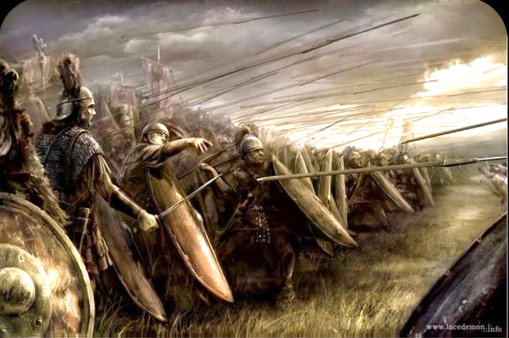
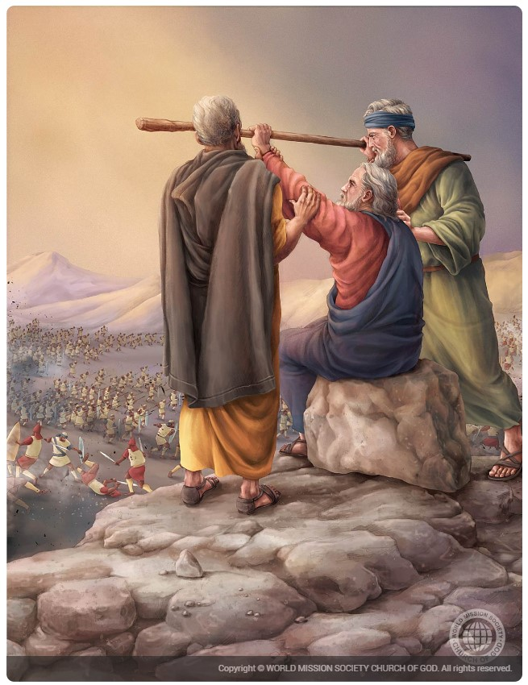
PACELTĀS ROKAS
“Un Amaleks nāca un karoja ar Israēlu pie Refidimas.” (2. Mozus 17:8)
“Un Amaleks nāca un karoja ar Israēlu pie Refidimas.” (2. Mozus 17:8)
Kad viņi virzījās cauri tuksnesim, amalekieši uzbruka Izraēlam, un Mozus lūdza Jozuam tos aizstāvēt, kamēr viņš, Ārons un Hūrs kāpa kalnā ar "Dieva zizli" (2.Moz.17:8-10).
Kāpēc amalekieši uzbruka?
Viņi bija dzirdējuši, ko Dievs bija darījis Ēģiptē. Taču atšķirībā no citiem kānāniešiem viņi nebaidījās. Viņi nicināja Dievu un Viņu izaicināja, uzbrūkot Viņa tautai, lai parādītu, ka viņi ir stiprāki par Viņu (2.Moz.17:16).
Kad Mozus pacēla Dieva zizli, Israēls uzvarēja! Bet, kad viņa rokas nogura, Israēls tika sakauts (2.Moz.17:11).
Bija pienācis laiks, lai darbības slogu uzņemtos arī citi vadītāji. Ārons un Hūrs atbalstīja Mozus rokas, viņam palīdzēja, lai Dieva darbs būtu veiksmīgs, un tiktu ienaidnieks uzvarēts (2.Moz.17:12).

Slide 9


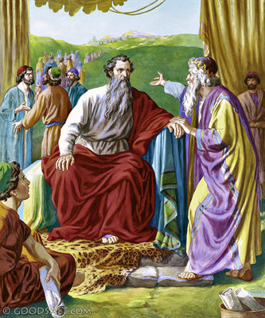
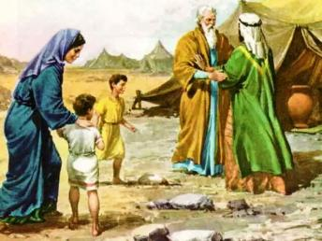
  LABS PADOMS
"Bet tu izraugi sev no visas tautas spējīgus vīrus, kas bīstas Dieva, taisnīgus vīrus, kas nav uzpērkami, un iecel tos par priekšniekiem pār tūkstošiem, pār simtiem, pār piecdesmitiem un pār desmitiem." (2.Mozus 18:21).
Redzot zīmi, ko Dievs bija atklājis Mozum, Jetrus kopā ar Ciporu un saviem dēliem devās pie Mozus uz Horebu (2.Moz.3:12; 18:1-5).
Jetrus, lai gan nebija israēlietis, pielūdza Dievu. Saņēmis Mozus ziņojumu par to, kas bija noticis Ēģiptē, viņš slavēja Dievu un upurēja Viņam dedzināmos upurus (2.Moz.18:8-12).
Jetrus nākamajā dienā, novērojis, kā Mozus tiesā ļaudis viens, deva viņam gudru padomu, sadalīt pienākumus (2.Moz.18:17-23).
Mozus pazemīgi ieklausījās šajā padomā Dieva aicinājumu un izvēlējās cilvēkus, kas spēja uzņemties atbildības.
Tās īpašības (2. Moz. 18:21):
Būt dievbijīgiem
Būt uzticamiem
Būt neuzpērkamiem

Slide 10


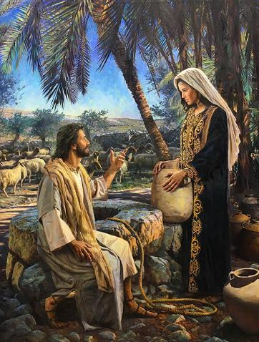
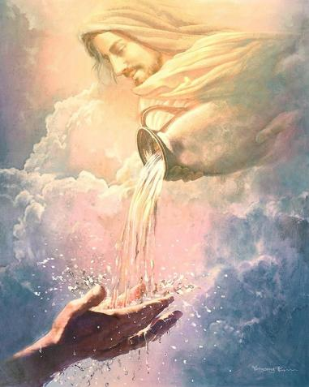
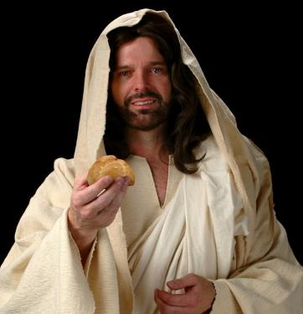
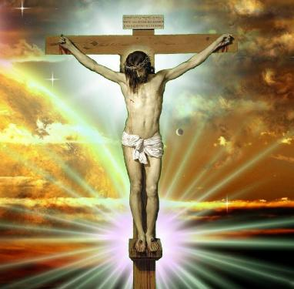
DZĪVIBAS MAIZE UN ŪDENS: JĒZUS
"Es Esmu dzīvā maize, kas nākusi no debesīm. Kas ēdīs no šīs maizes, tas dzīvos mūžīgi. Un maize, ko Es došu, ir Mana miesa, kas dota par pasaules dzīvību." (Jāņa 6:51).
Pāvils atgādina, ka 2. Mozus grāmata ir rakstīta mūsu mācībai, tas ir, tām ir garīgs pielietojums mūsu dzīvē (1.Kor.10:1-11).
Šie notikumi mūs brīdina no mantkārības, elkdievības, netiklības, Dieva kārdināšanas un kurnēšanas.
Jēzus stāstā par ūdeni no klints un maizi no debesīm īpaši attiecināja uz Sevi.
Viņš ir tas, kurš sniedz dzīvības ūdeni, kas simbolizē Svēto Garu (Jņ.4:14; 7:37-39). Viņš ir vienīgais, kas var apmierināt mūsu iekšējās slāpes pēc miera, prieka un laimes.
Jēzus teica, ka Viņš ir patiesā Maize, kas nākusi no Debesīm. Viņš Pats ir šī maize, kas ir Viņa miesa (Jņ.6:51). Viņa miesa, tika salauzta pie krusta, lai dāvātu pestīšanu visiem, kas no tās "baudīs", un Viņu pieņems kā Glābēju un uzturēs ikdienas attiecības ar Viņu. vienīgi Kristus var remdēt mūsu garīgās slāpes un izsalkumu.

Slide 11

"Pasaules Pestītājs zina katras dvēseles vajadzības. Kad mēs esam nomākti un noguruši, Viņš to zina, un Viņš ir Tas, kas mūs apgādā ar garīgu atspirdzinājumu. Lūdziet Viņu, mostaties lūgšanai, un Viņš nāks. Jēzus ir dzīvības Maize, kas jābauda katru dienu; Viņš ir dzīvības Ūdens slāpstošai un izslāpušai dvēselei, un visi var saņemt Viņa žēlastību.
Zemes ūdenskrātuves bieži vien ir tukšas, tās baseini izsīkst, bet Kristū ir dzīvs Avots, no kura mēs varam pastāvīgi dzert. Lai cik daudz mēs smeltos un dotu citiem, pārpilnība saglabāsies. Nav briesmu, ka krājumi izsmeltos, jo Kristus ir neizsmeļamais patiesības Avots."
E. G. V. (Laika zīmes, 22.aprīlī 1897)

